Slide 1
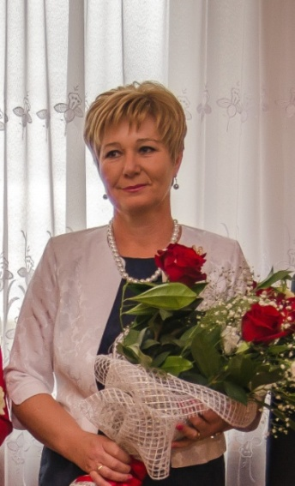
Я – УЧИТЕЛЬ ЗДОРОВЬЯ!
Фалько Ирина Викторовна учитель географии филиала МБОУ СОШ с. Каменка в с.Залесянка Самойловского района Саратовской области.
«Учитель многое может, и, если все, что он может сделать для укрепления здоровья школьников, он осуществляет, дети вырастут такими, какими мы все хотим их видеть – хорошими, умными и здоровыми».
профессор С.М. Громбах.

Slide 2
Педагогическое кредо
Желанная работа - светлее солнца.
Девиз:
Дарить ребёнку доброту,
Дарить ребёнку счастье.
И чаще улыбаться!

Slide 3
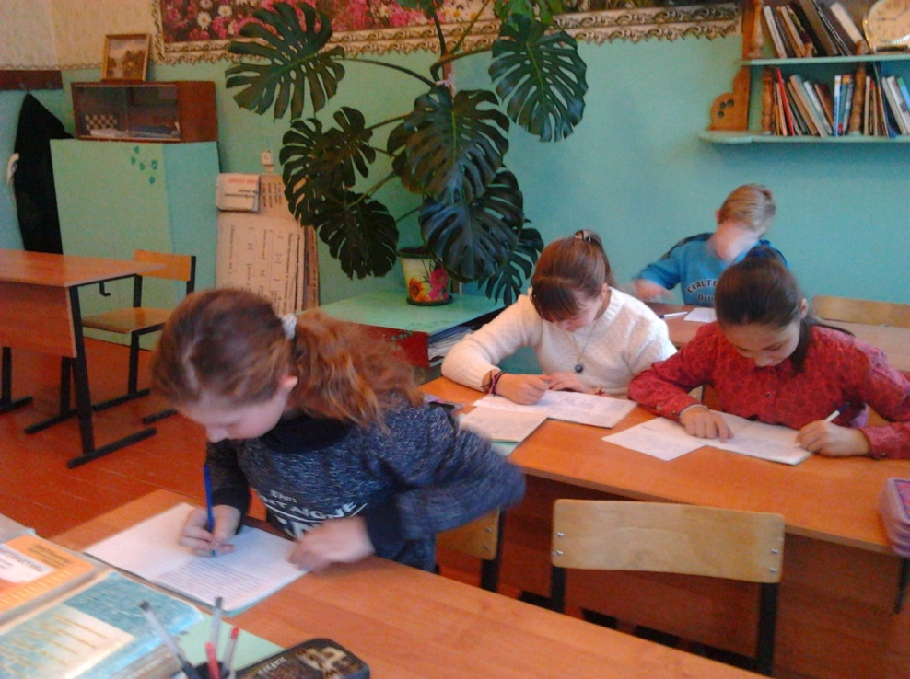
Актуальность темы:
Здоровьесберегающие технологии
дают возможность:
сохранить и укрепить физическое здоровье
обучающихся;
сохранить психическое здоровье обучающихся;
создать благоприятную социально-
психологическую
атмосферу в школьном
коллективе.

Slide 4
Цель:
формирование потребности в здоровом образе жизни.
Задачи:
формирование установки на здоровый образ жизни:
сохранение и укрепление здоровья детей через
приобщение к здоровому образу жизни.
Ожидаемые результаты:
каждый ребёнок ощущает себя личностью, чувствует себя
успешным человеком;
повышение приоритета здорового образа жизни;
укрепление в процессе обучения интеллектуального,
нравственного, психологического и физического здоровья
обучающихся;
повышение мотивации к двигательной активности ;
рост уровня физического развития и физической
подготовленности.

Slide 5
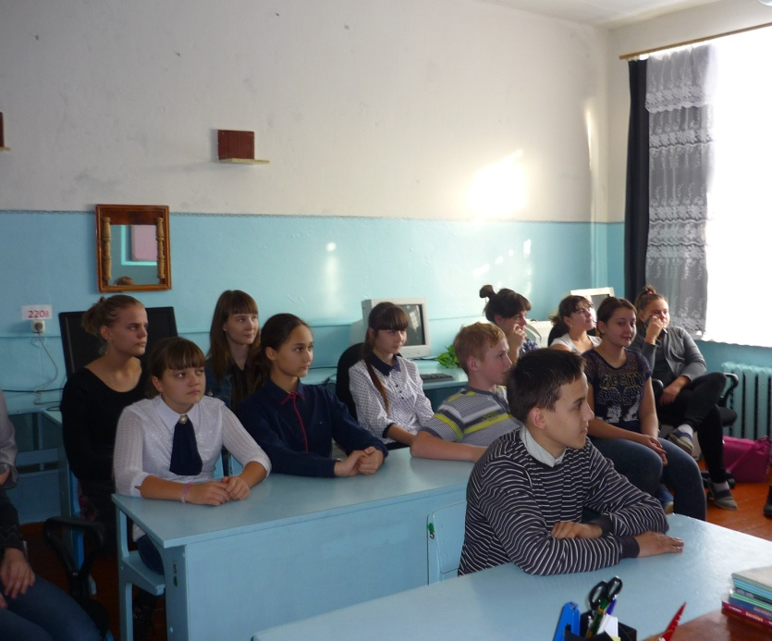
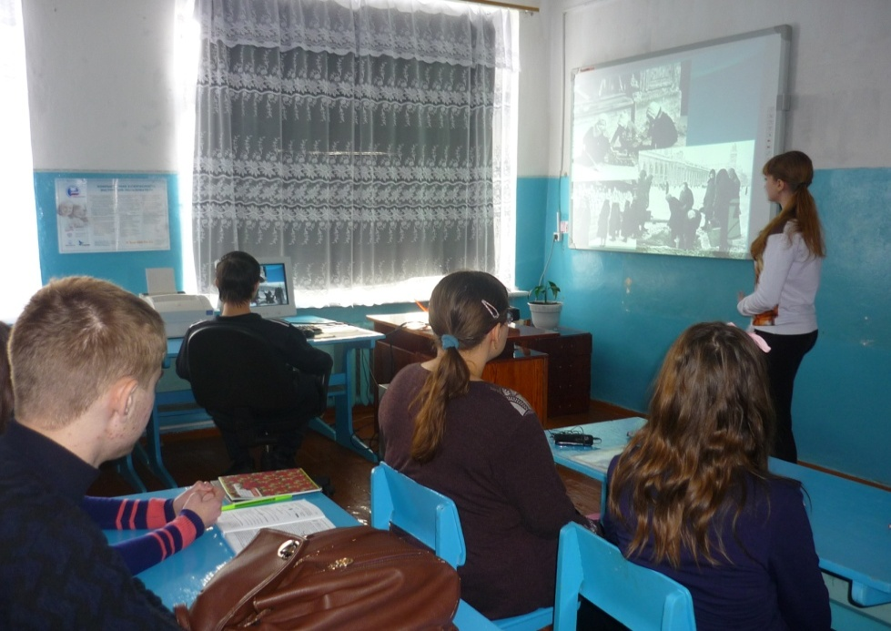
Здоровьесберегающие
образовательные технологии
это системный подход к обучению , воспитанию, построенный на стремлении учителя не нанести ущерб здоровью обучающимся.

Slide 6
Работу по формированию
здорового образа жизни реализую через:
Образовательный процесс
Воспитательную работу
Работу с родителями
Работу с социумом

Slide 7
Образовательный процесс
Важная составная часть здоровьесберегающей работы – это рациональная организация урока. Хорошо дидактически проработанный урок – самый здоровье-ориентированный для всех участников образовательного процесса.
При разработке плана-конспекта необходимо обращать внимание на:
1. Правильный объём учебной нагрузки.
2. Использование различных видов деятельности.
3. Использование различных методов работы.
4. Использование различных форм уроков.
5. Создание доброжелательной обстановки на уроке.
6. Использование динамических пауз.
7. Использование физкультминуток.

Slide 8
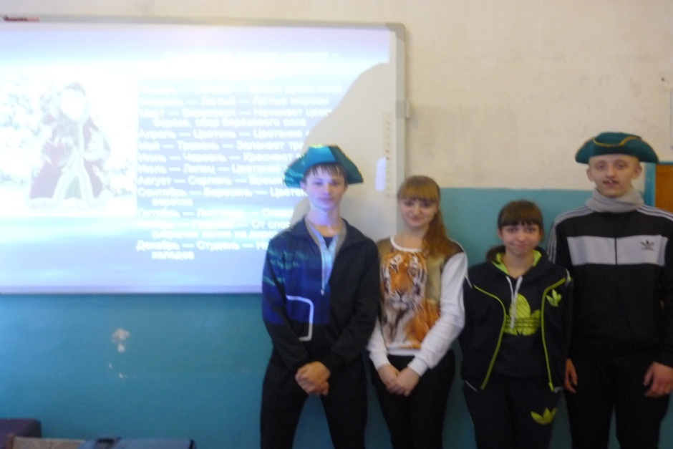
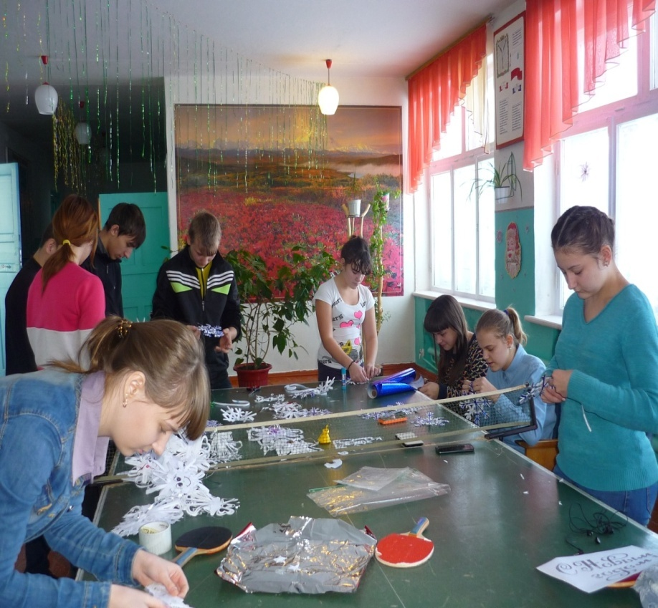
В целях предупреждения утомления и усталости использую в своей работе нетрадиционные уроки:
урок-сказка;
урок-КВН;
урок-викторина;
урок- путешествие;
урок-соревнование и т.д.
Использую:
-дидактические игры;
- групповые и парные формы работы;
- ИКТ ;
-эмоциональную передачу
учебного материала и т.д.

Slide 9
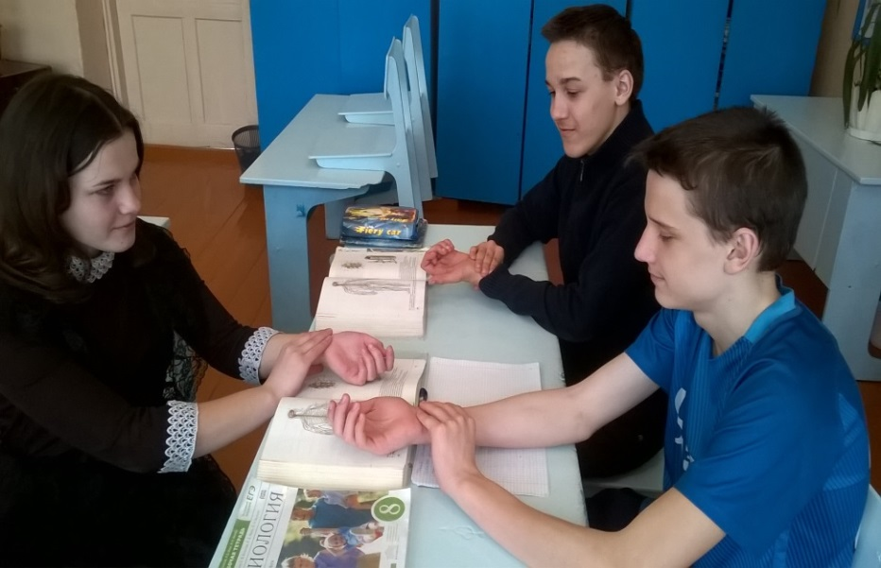
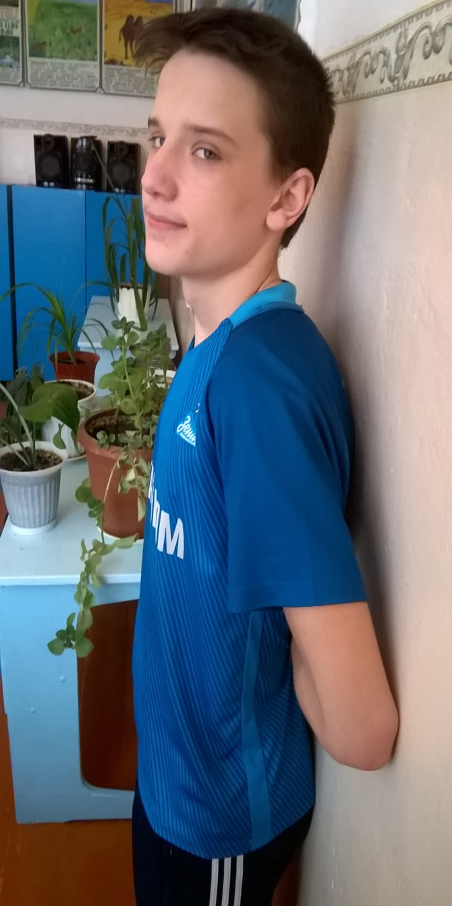
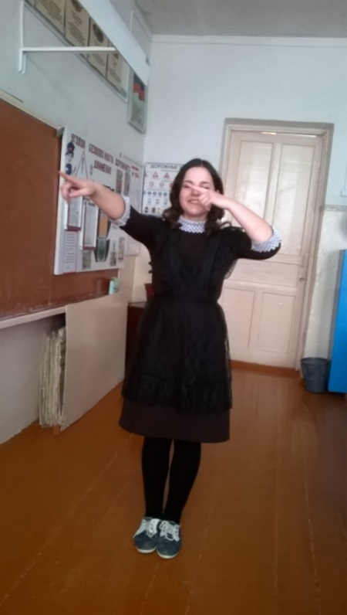
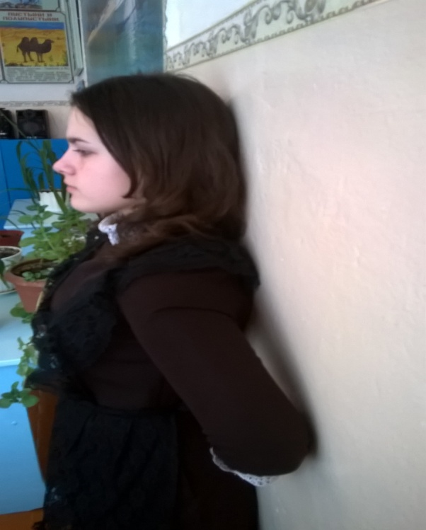
Лучший отдых – это смена видов деятельности, методов и приёмов работы.

Slide 10
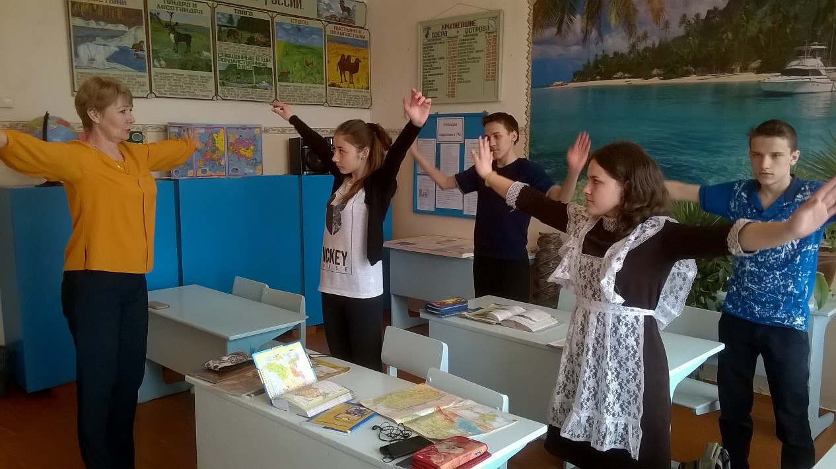
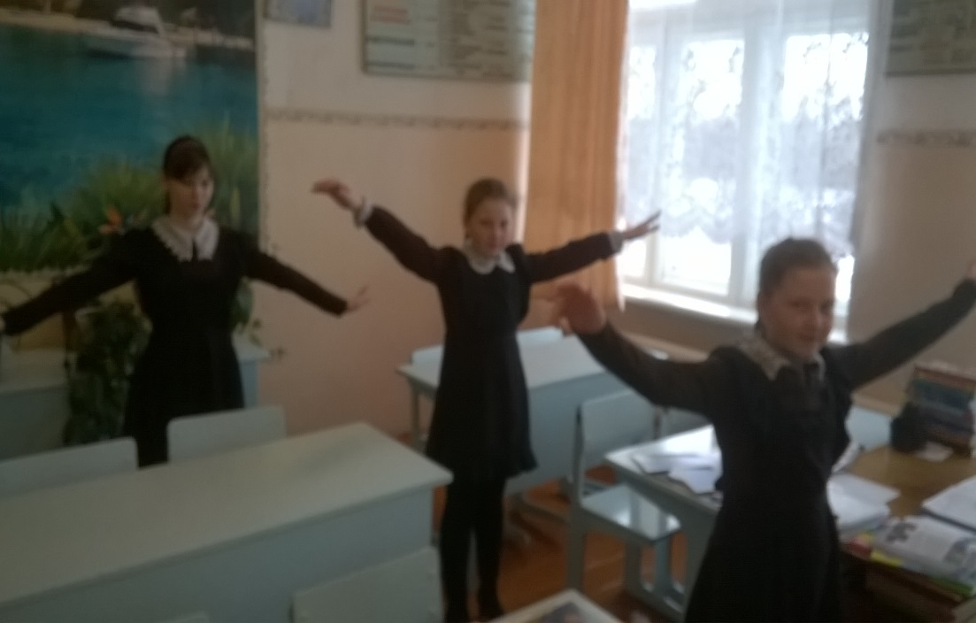
Физкультминутки
Физкультминутки создают положительный эмоциональный фон на уроке. Я провожу их с музыкальным сопровождением, в стихах, применяю игровые паузы.
Умелое сочетание умственной и физической нагрузки, предупреждение утомлений и переутомлений важные моменты для учителя.

Slide 11
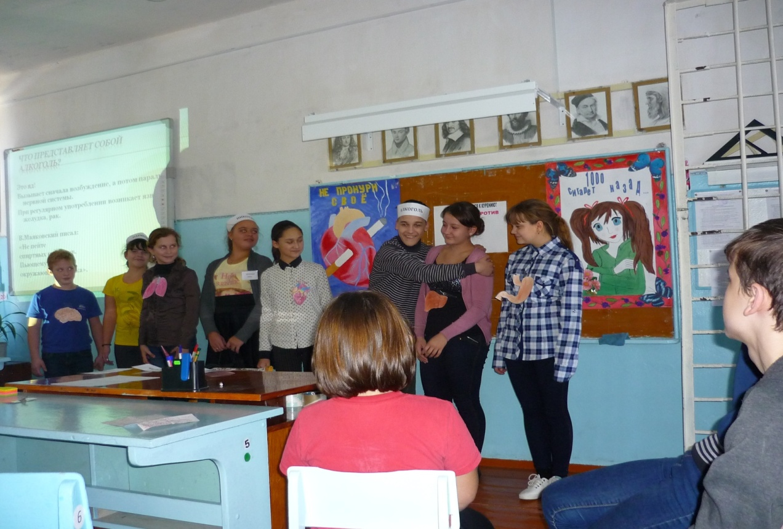
Внеурочная деятельность, как и деятельность обучающихся в рамках уроков направлена на достижение результатов освоения основной образовательной программы, и сохранения и укрепления здоровья обучающихся.

Slide 12
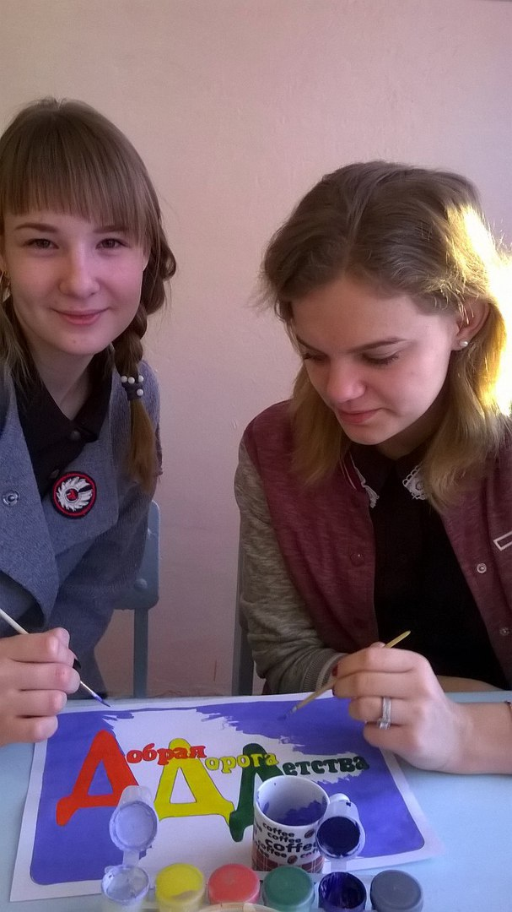
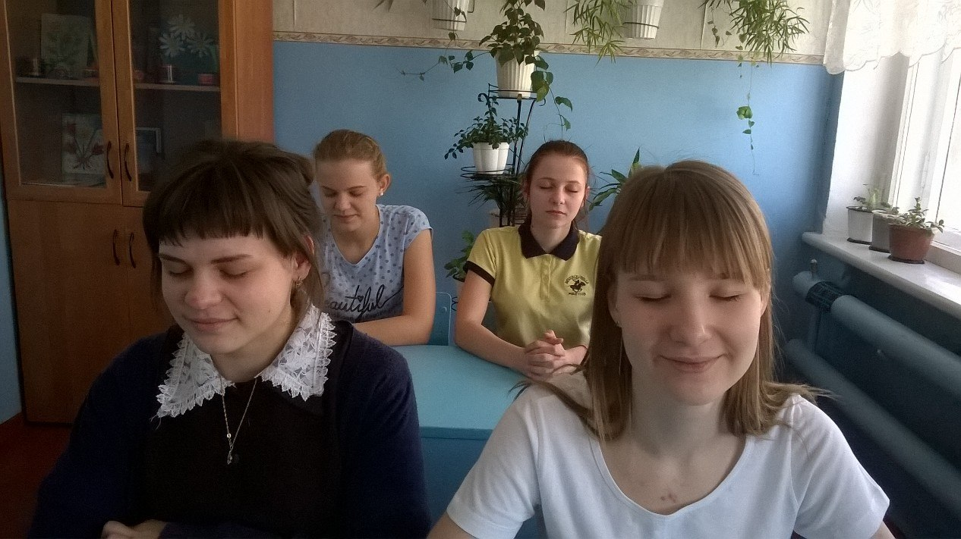
,
Внеурочную деятельность организую через:
классные часы по формированию здорового образа жизни;

Slide 13
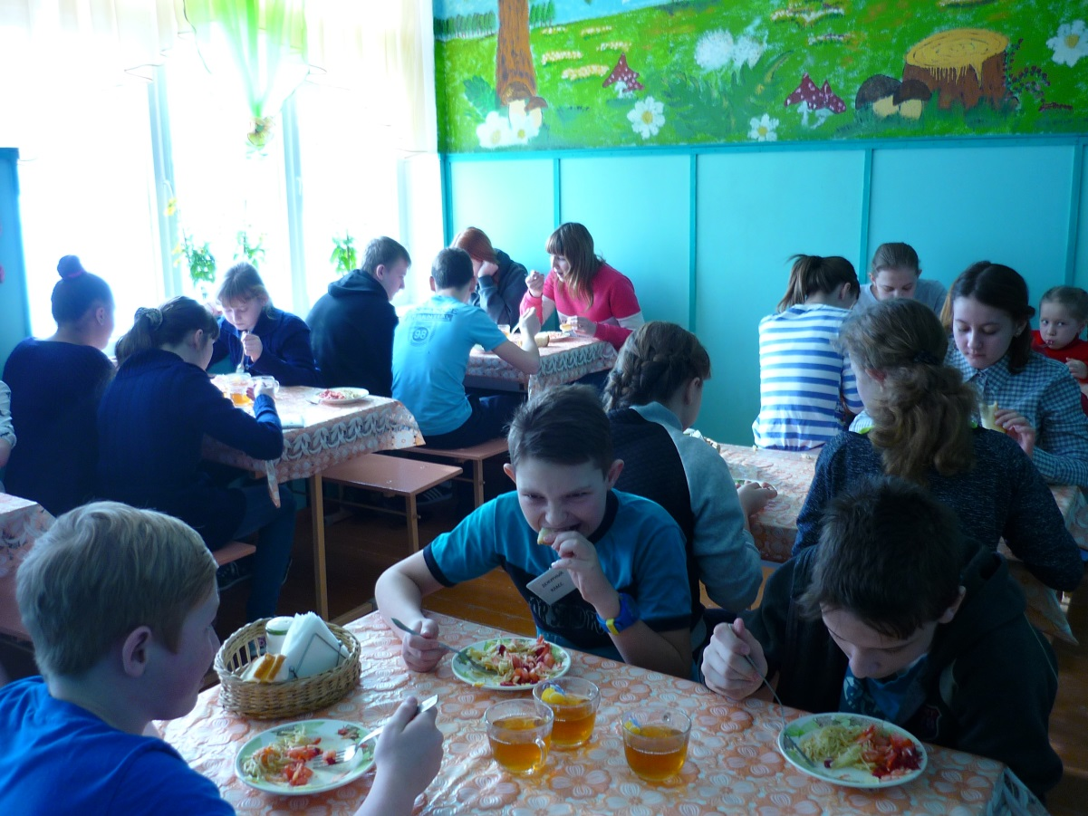
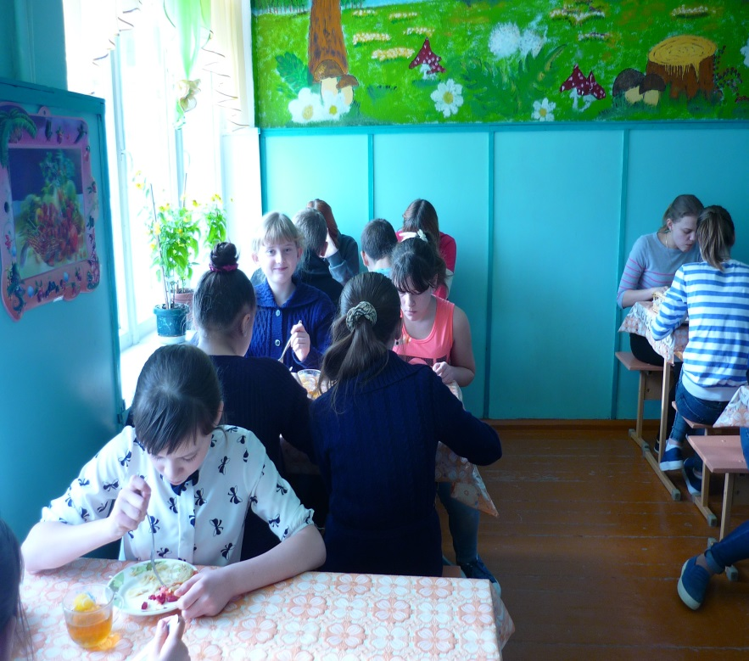
-беседы о полноценном и сбалансированном питании – главном залоге здоровья.

Slide 14
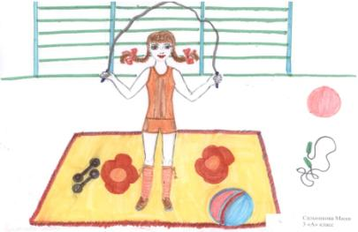
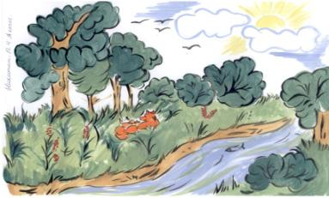
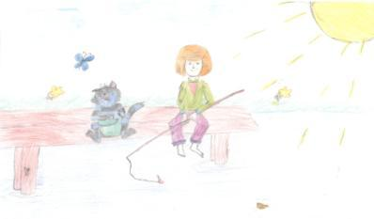
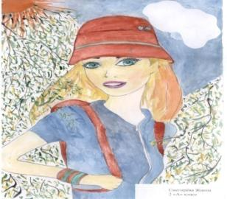
-конкурсы детских рисунков ;

Slide 15
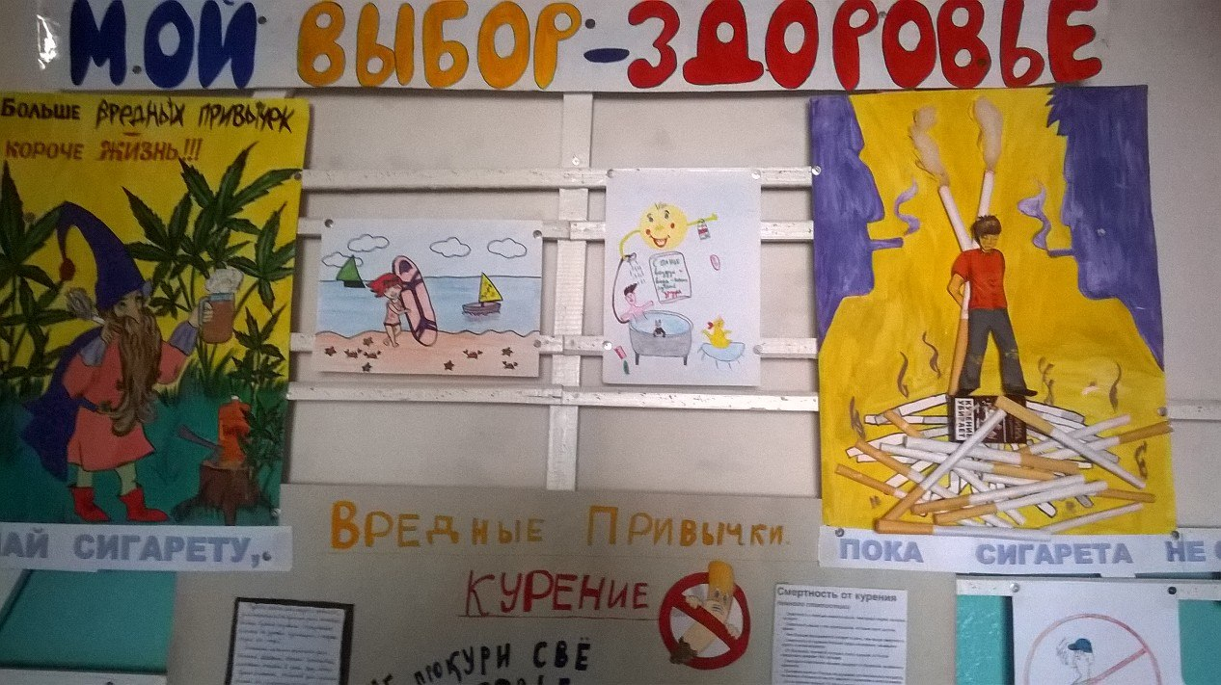

Slide 16
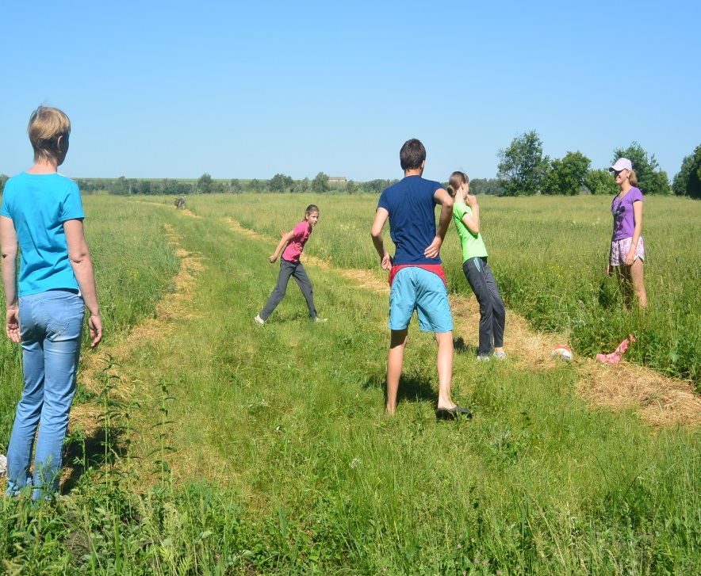
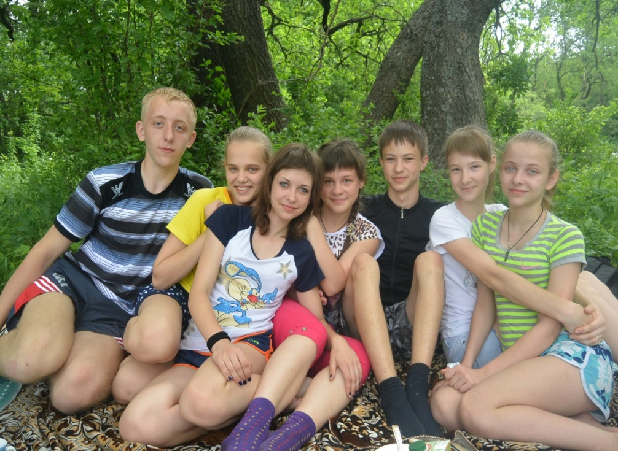
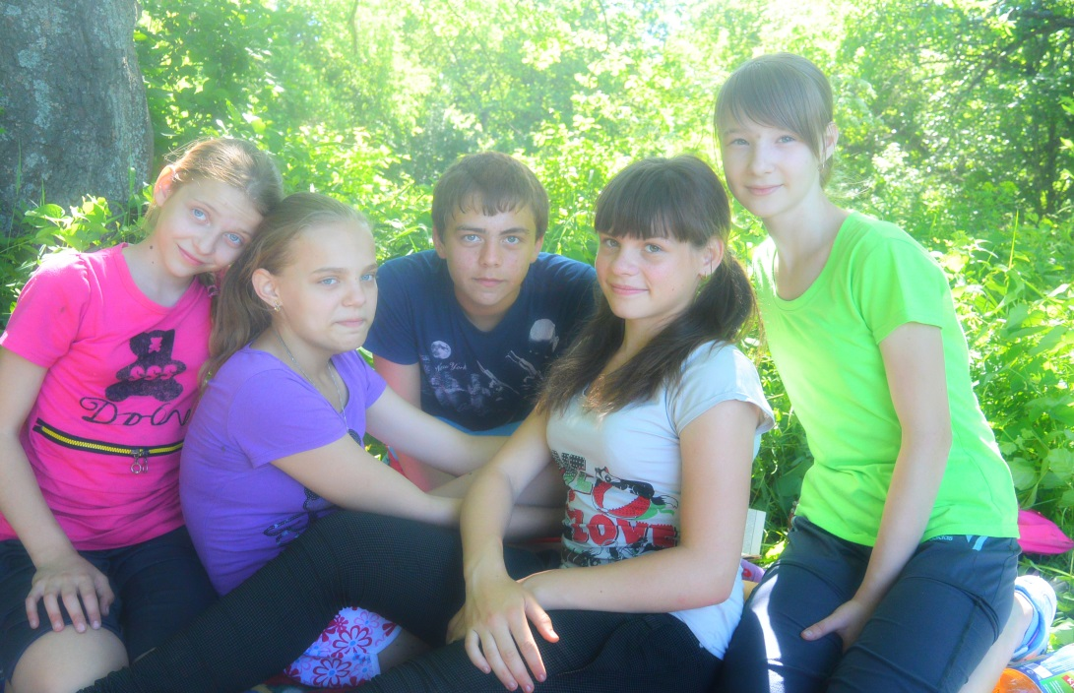
_ - через прогулки , походы, экскурсии ;

Slide 17
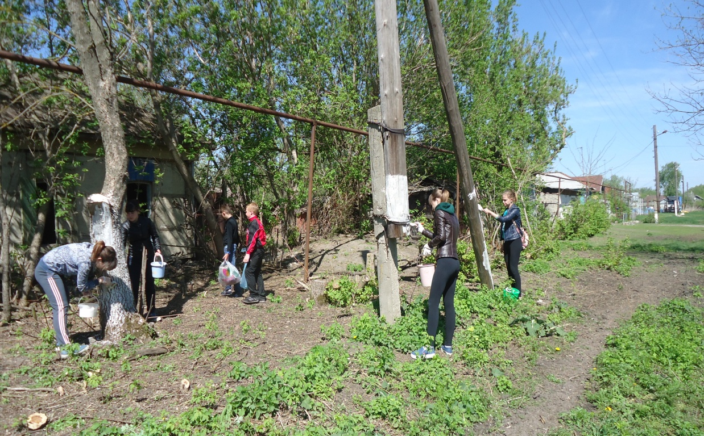
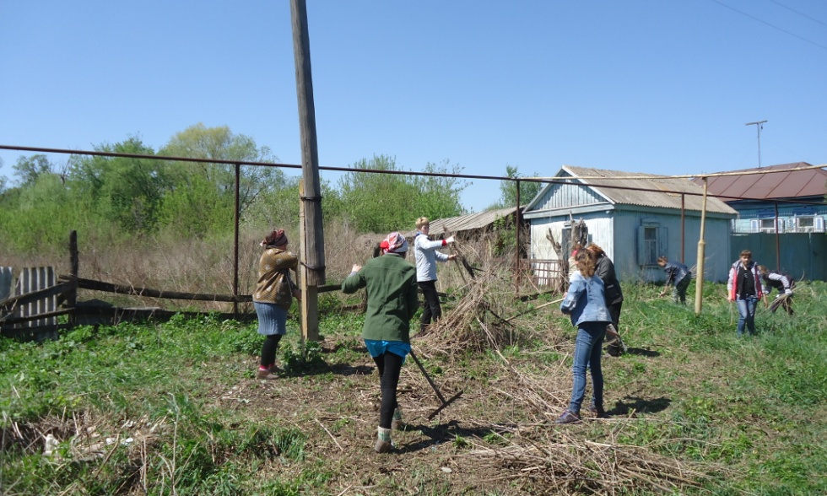
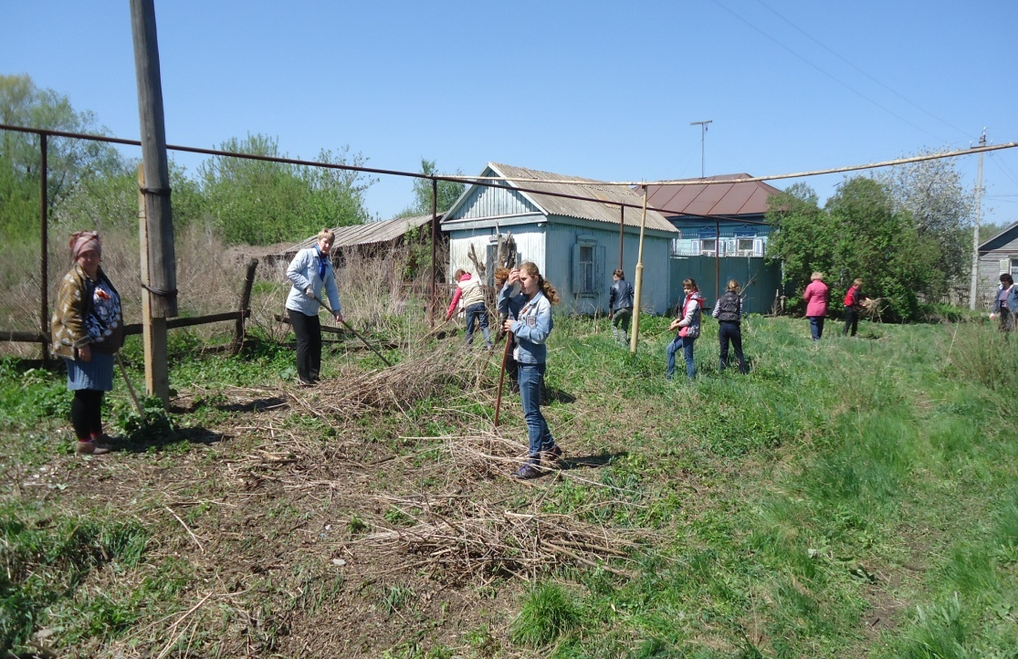
-экологические субботники;

Slide 18
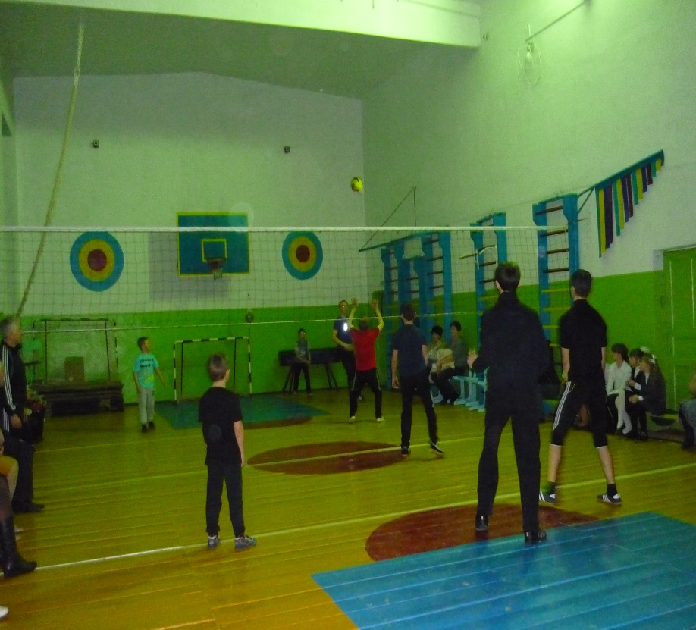
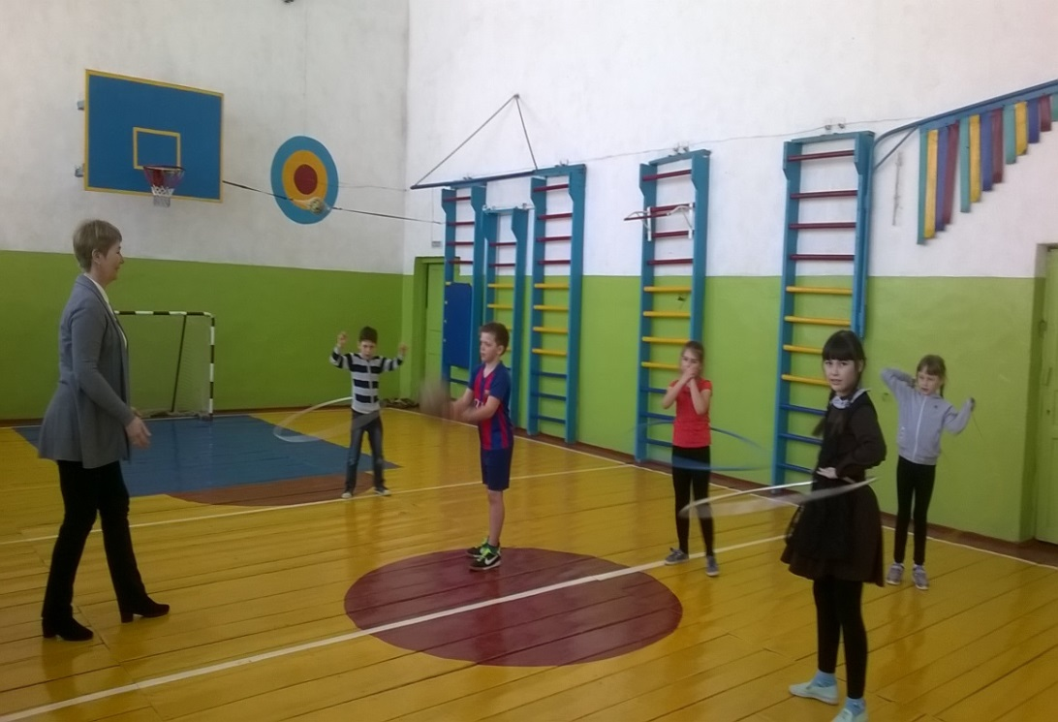
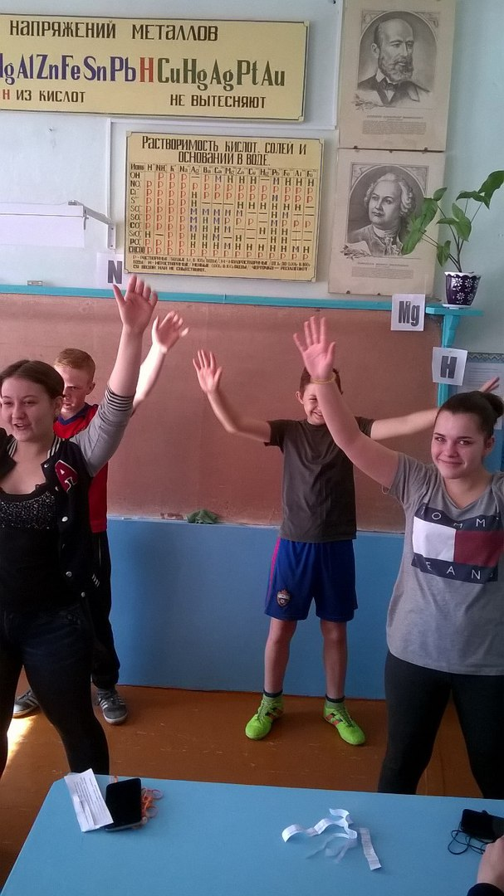
-спортивные соревнования

Slide 19
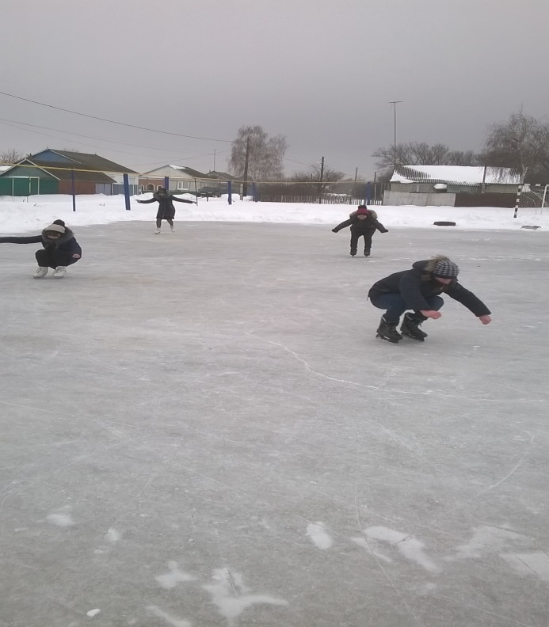
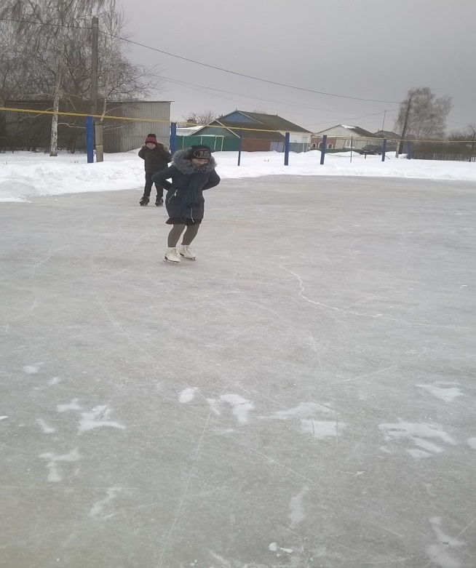
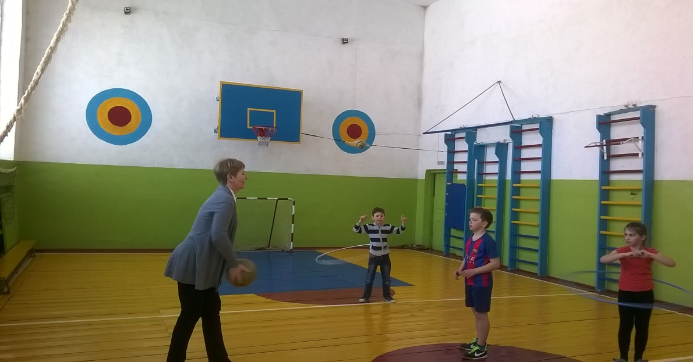
В здоровом теле- здоровый дух!

Slide 20
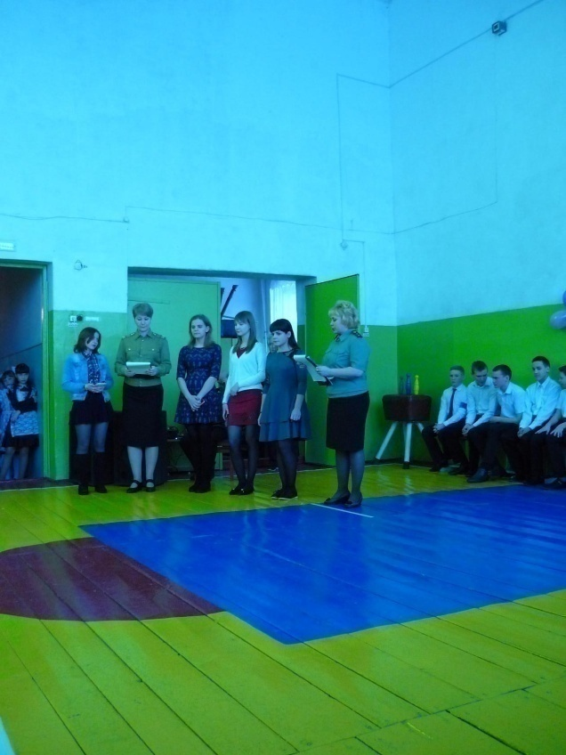
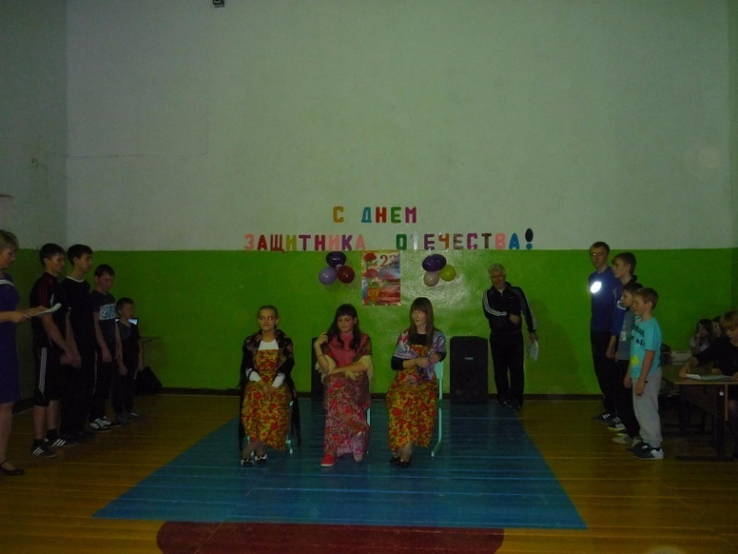
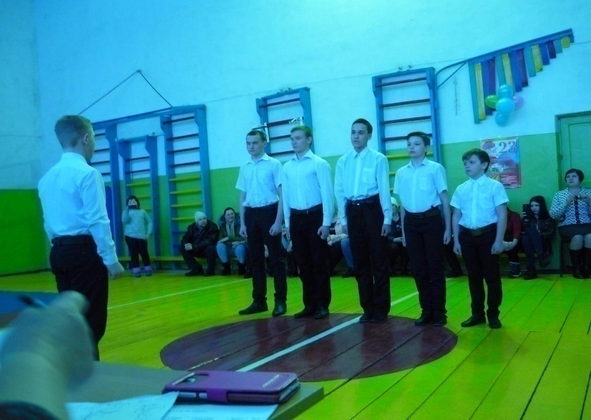
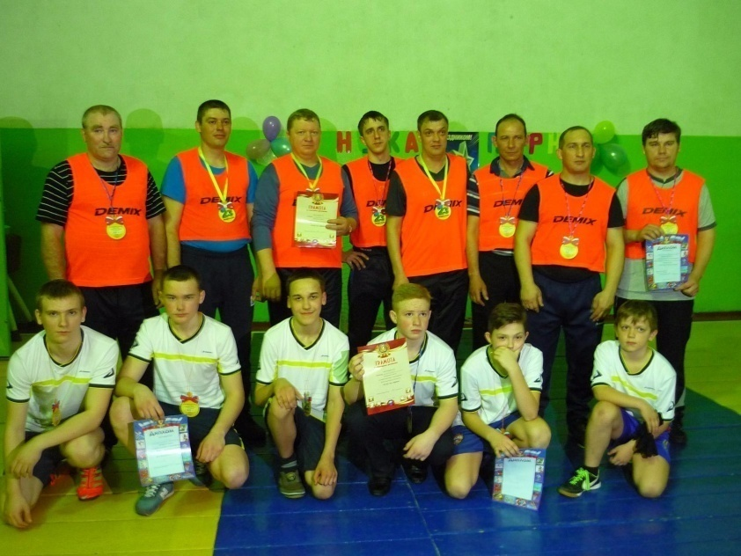
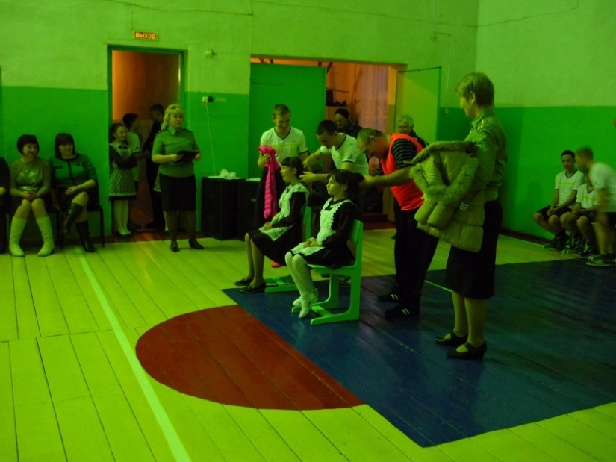
-организацию досуговой деятельности;
А ну-ка, парни!

Slide 21
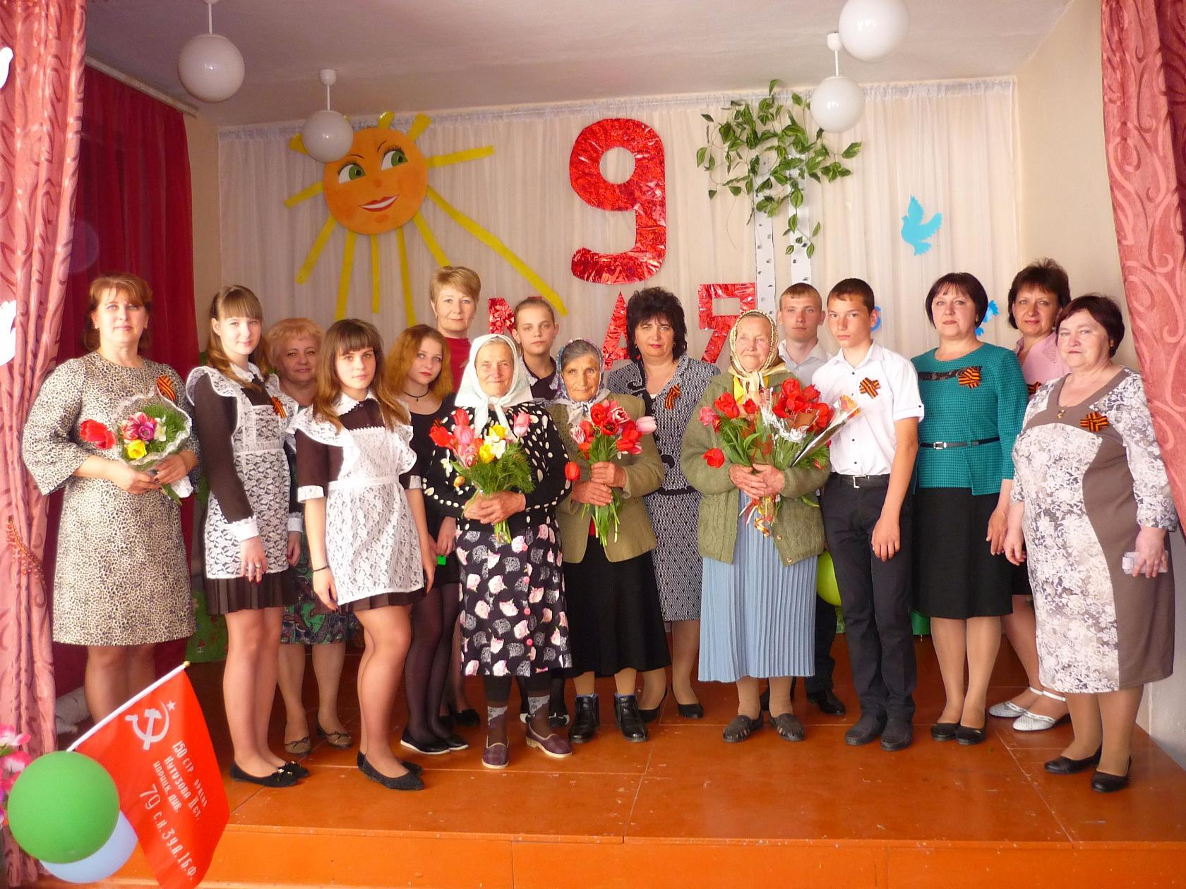
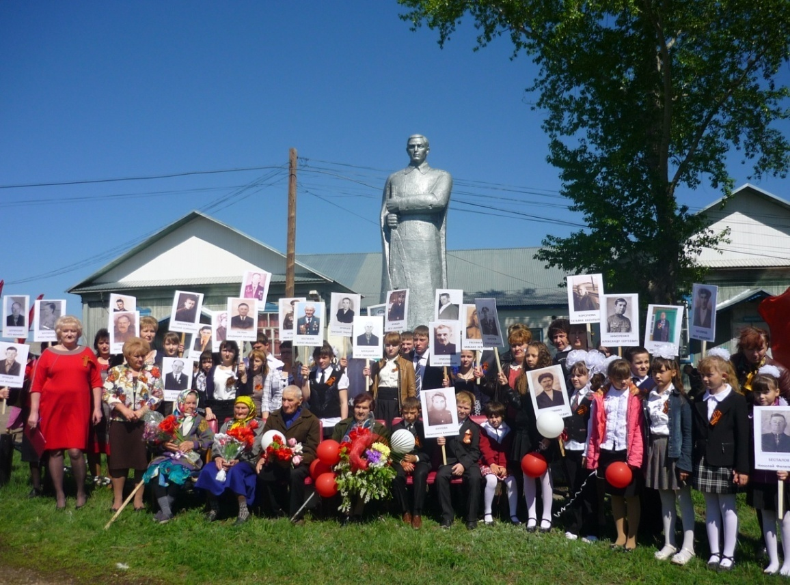
Заботясь о физическом здоровье учеников, нельзя забывать о здоровье нравственном. Важно формировать моральные качества подростков через гражданско-патриотическое воспитание.
Встреча с тружениками тыла
Акция «Бессмертный полк»

Slide 22
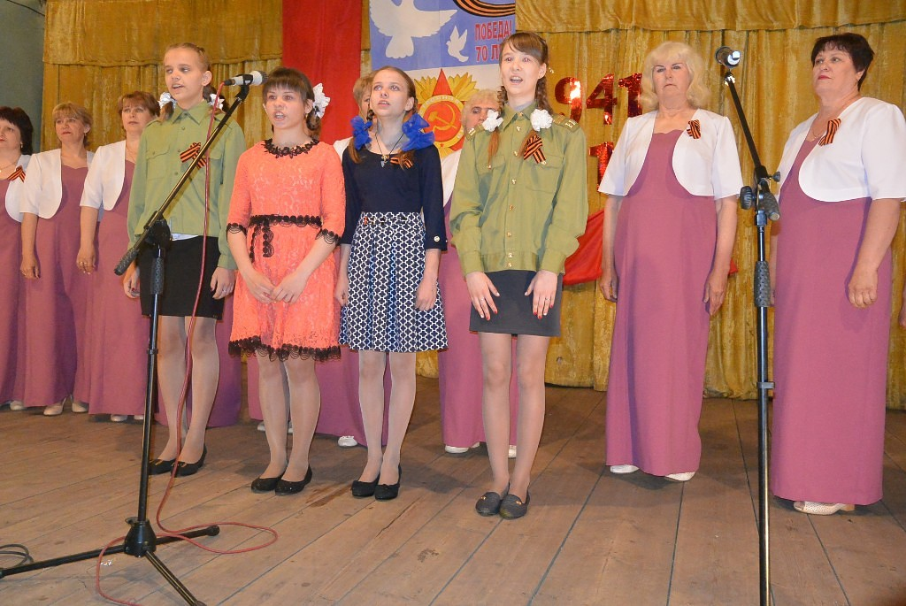
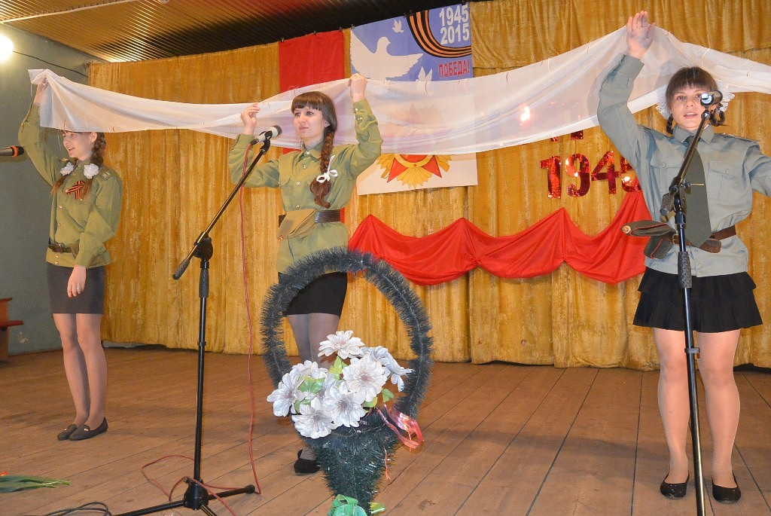
Участие в художественной самодеятельности СДК
Песни фронтовые,
Награды боевые,
Красные тюльпаны,
Встречи ветеранов
И салют в полнеба,
Огромный, как Победа

Slide 23
Этой небольшой презентацией я показала, что благодаря сложившейся системе моей работы, всего педагогического коллектива удаётся достичь положительных результатов в области формирования культуры здоровья: помочь ребенку осознать, что главная ценность жизни-здоровье, а «чтобы быть здоровым, нужны собственные усилия, постоянные и значительные.
Важную роль в формировании здорового образа жизни играет школа. Именно в школьном возрасте закладываются основы здоровья человека и здорового образа жизни, формируется ценностное отношение не только к своему здоровью, но и здоровью других людей ……

Slide 24
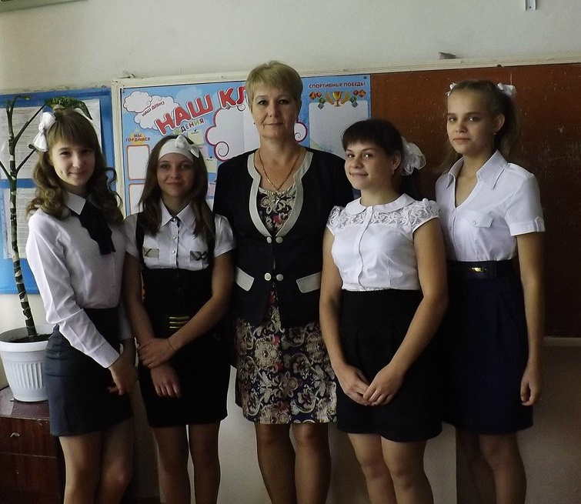
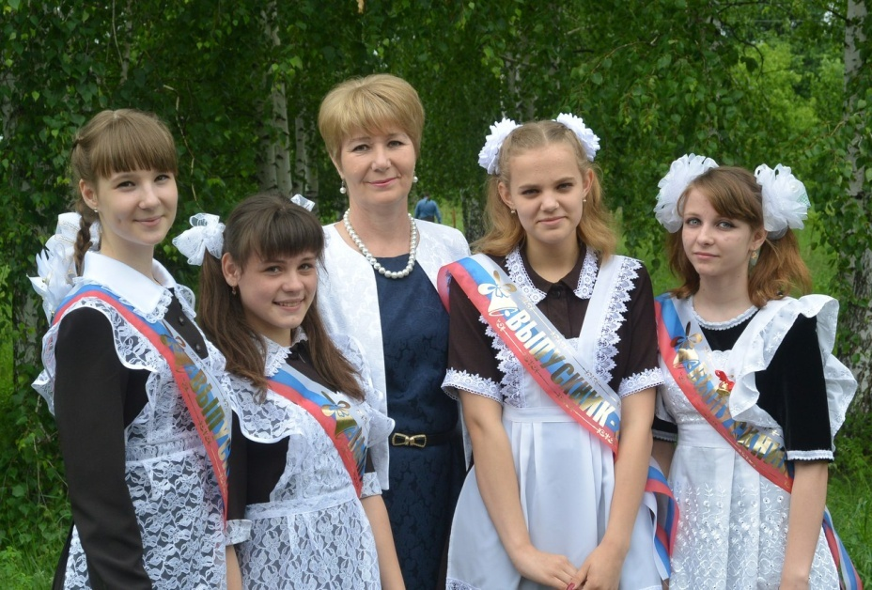
А еще …..
я просто учитель.
Чуткий классный руководитель

Slide 25
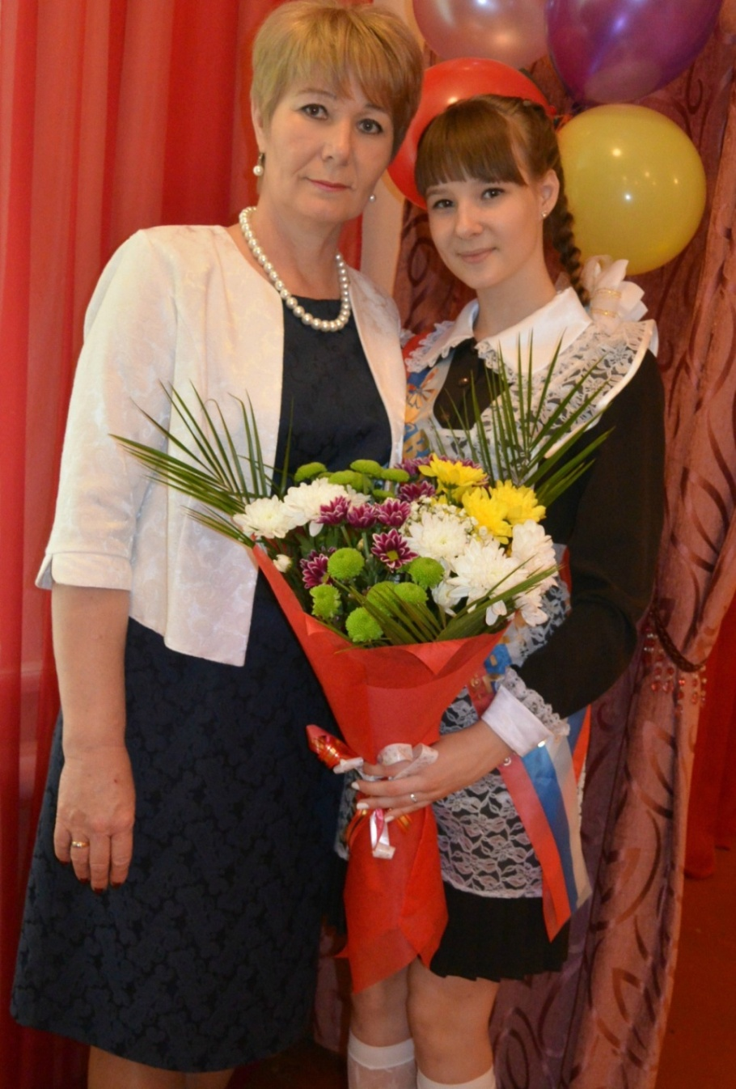
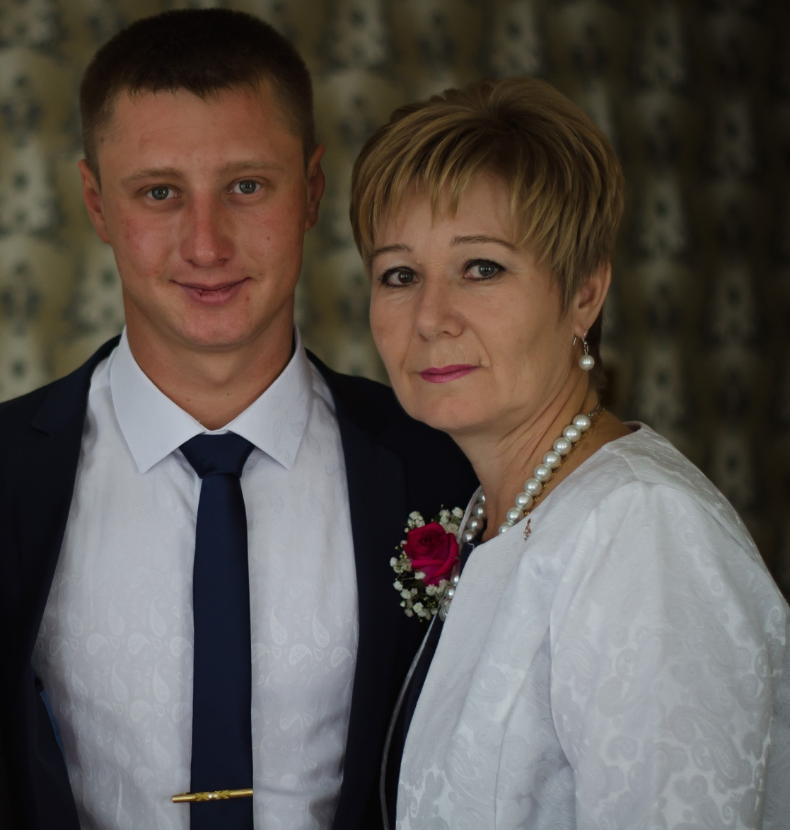
Любящий родитель

Slide 26
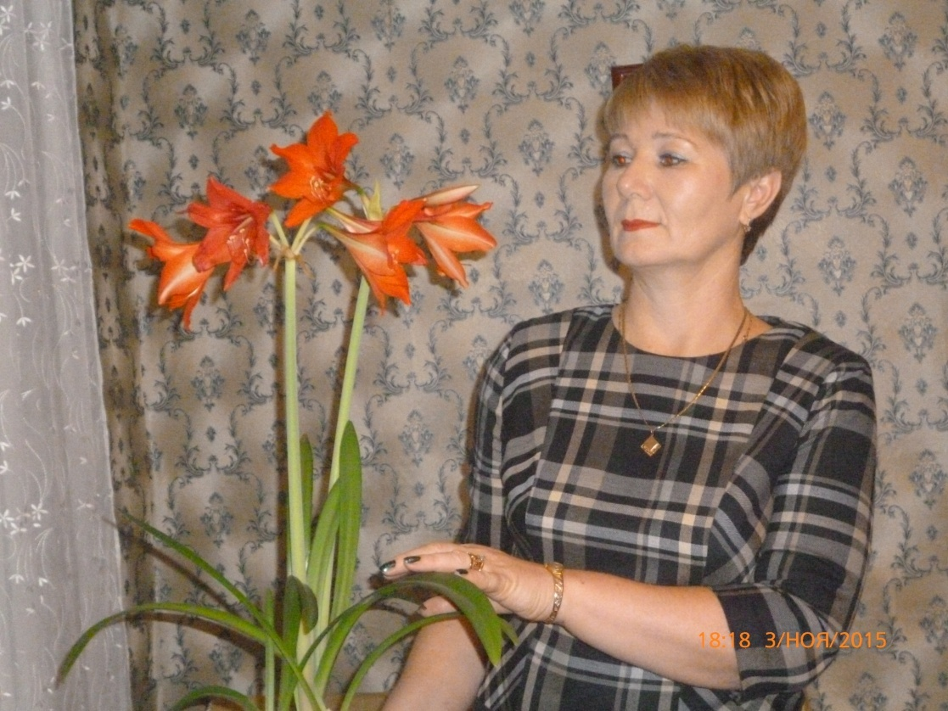
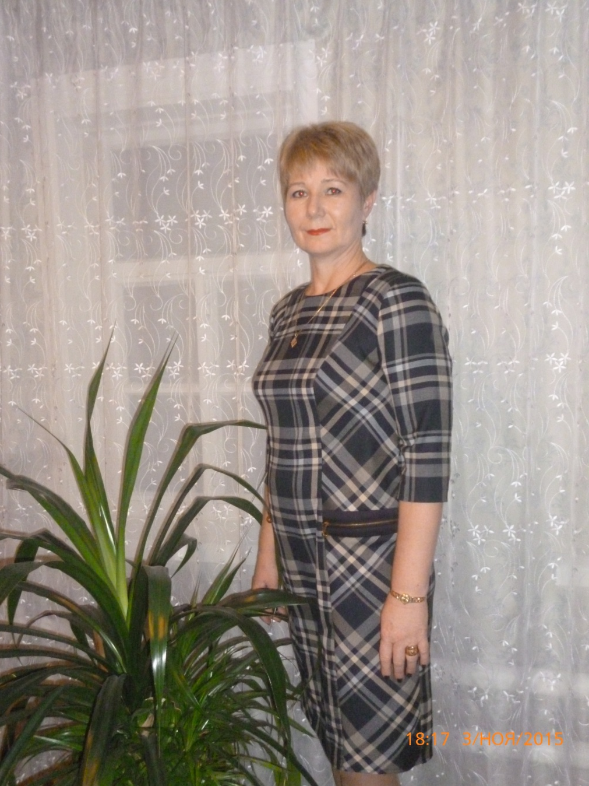
Цветовод –любитель

Slide 27
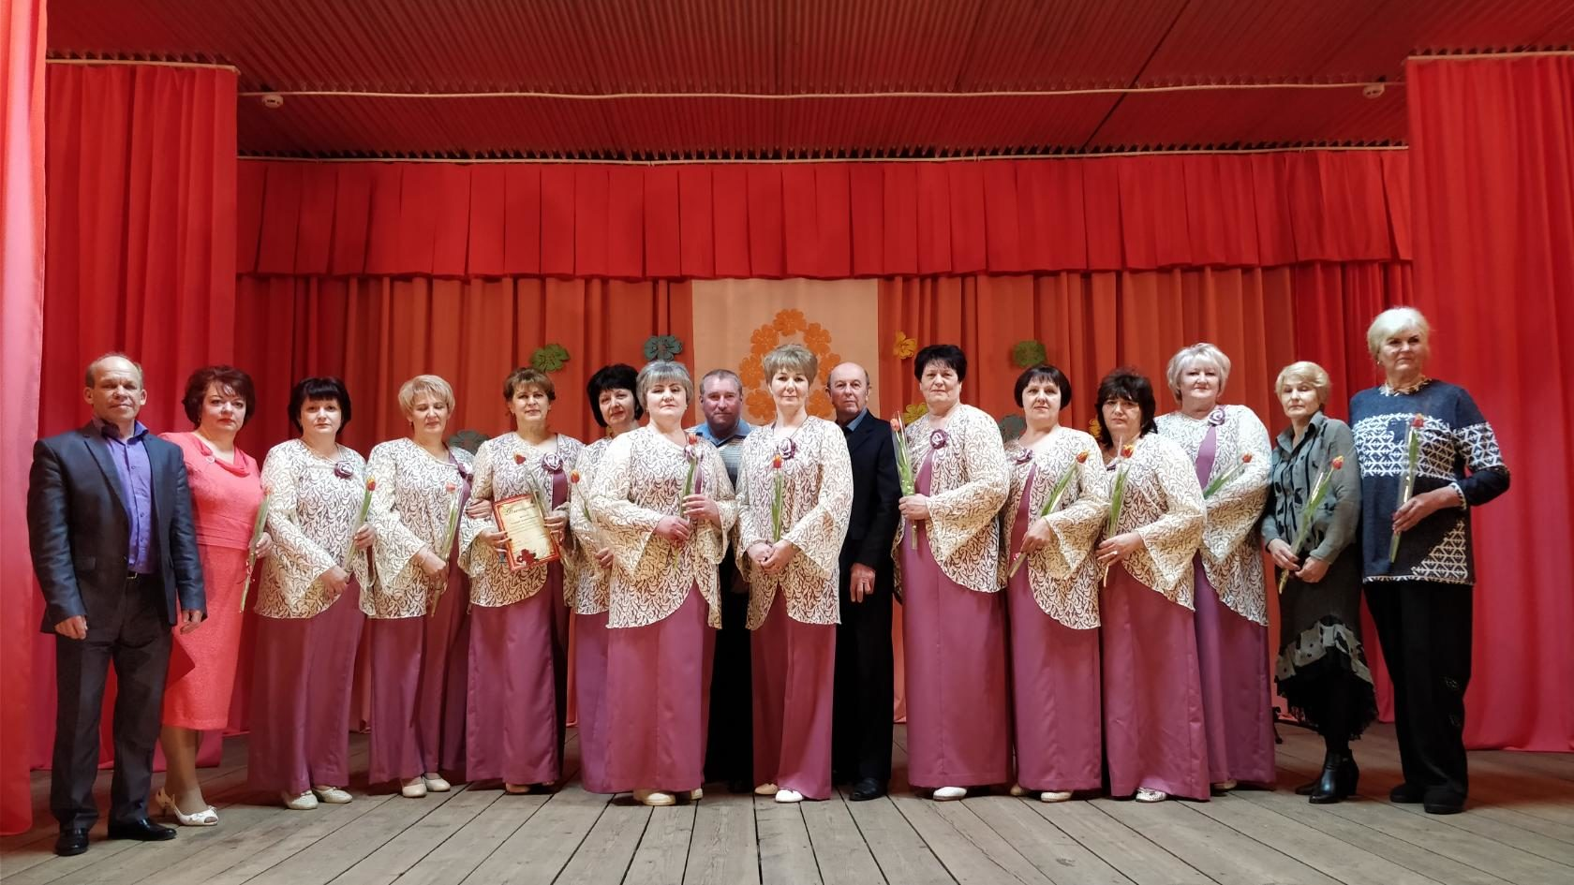
Участница художественной самодеятельности

Slide 28
Результами моей работы
является внедрение здоровьесберегающих образовательных технологий которые ведут:
к снижению показателей заболеваемости детей;
к улучшению психологического климата в детском коллективе;
к успешному адаптированию обучающихся в образовательном и
социальном пространстве;
к предотвращению усталости и утомляемости;
к повышению мотивации учебной деятельности;
к повышению роста учебных достижений;
к проявлению активности родителей в работе по укреплению здоровья детей.

Slide 29
Чтобы сделать ребёнка успешным и рассудительным сделайте его крепким и здоровым.
Ж.Ж.Руссо

Slide 30
Спасибо за внимание!

